Slide 1
基于深度学习的肺结节检测
08015228
韦民乐
第二次汇报

Slide 2
本次汇报内容
三种算法的解析
1.Faster-RCNN
2.Faster-RCNN-OHEM
3.R-FCN
代码测试过程
天池医疗大赛冠军论文的方法（1_Accurate Pulmonary Nodule Detection in Computed Tomography Images Using Deep Convolutional Neural Networks）
思考和疑问

Slide 3
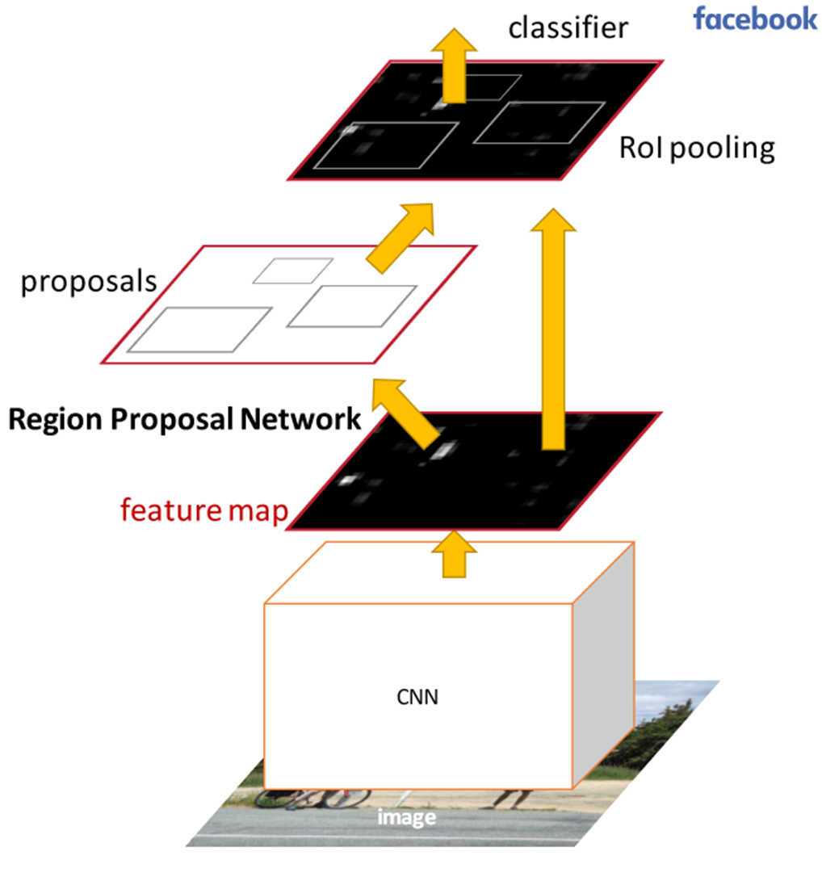
1.Faster-RCNN

Slide 4
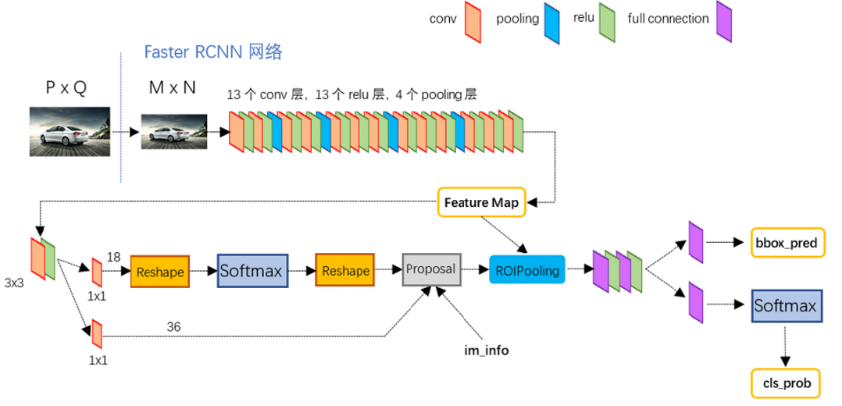
1.Faster-RCNN

Slide 5
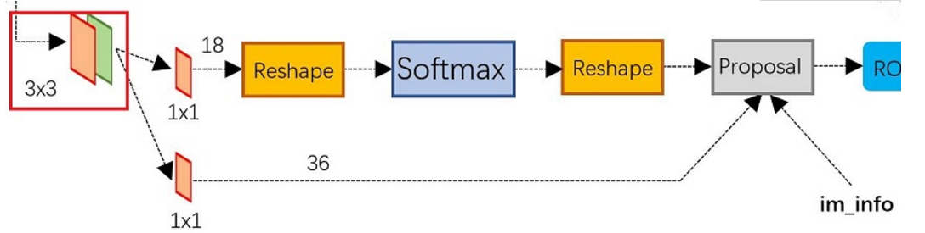
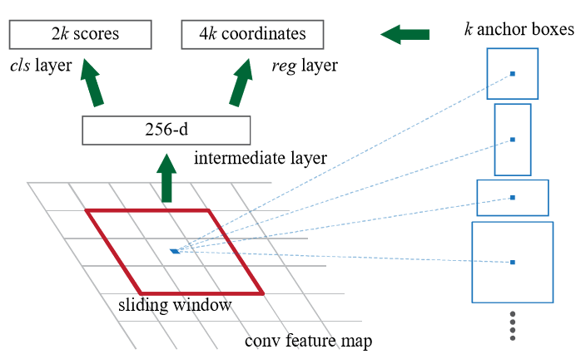
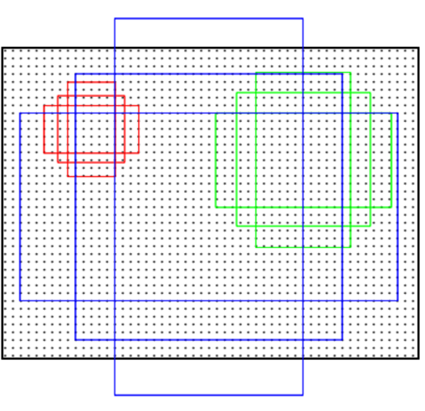
1.Faster-RCNN

Slide 6
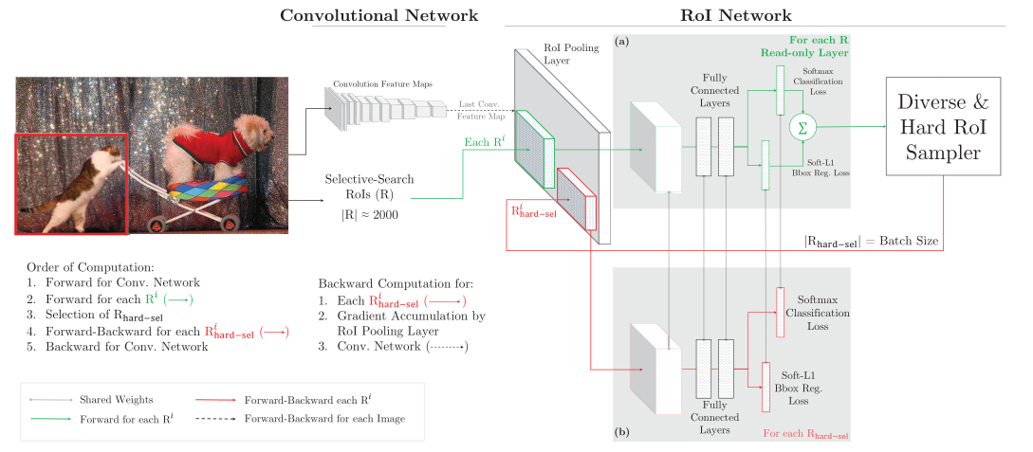
2.Fast-RCNN+OHEM
OHEM：Hard example mining
算法解决问题：样本不平衡、难例挖掘

Slide 7
2.Fast-RCNN+OHEM
优缺点：
1.对于每张输入图像，经前向传播，用ConvNet获得feature maps（这里为RoI Pooling层的输入）
2.将事先计算好的proposals，经RoI Pooling层投影到feature maps上，获取固定的特征输出作为全连接层的输入
3. RoINet是有两个的，它们共享权重，RoINet1只进行forward，RoINet2进行forward和backward
4.将原图的所有props输到RoINet1，计算它们的loss（这里有两个loss：cls和det）
5.根据loss从高到低排序，以及利用NMS，来选出前K个props（K由论文里的N和B参数决定）
6.将选出的K个props（可以理解成hard examples）扔到RoINet2，
这时的RoINet2和Fast RCNN的RoINet一样，计算K个props的loss，并回传梯度/残差给ConvNet，来更新整个网络

Slide 8
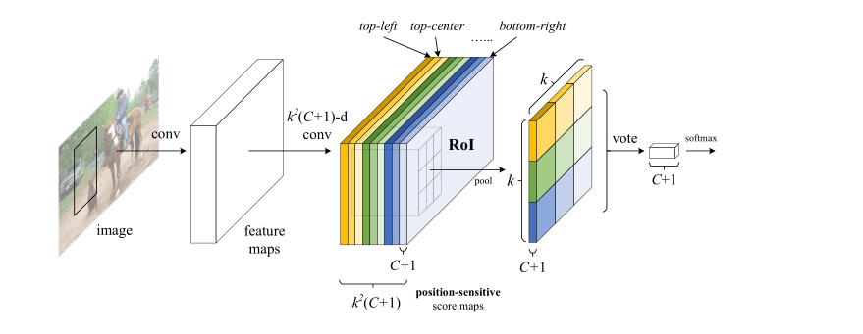
3.R-FCN（Faster-Rcnn的改进）
RPN
proposals
寸
寸
此外与position-sensitive score map并行的regression score maps，用来进行回归操作，该regression score map的维度应当是 4*K*K
ResNet-101

Slide 9
测试代码的过程
目前进展
遇到的问题
环境问题
编译过程
测试过程
网络问题
……
目前跑通了faster-rcnn 和faster-rcnn+ohem的demo，下载了pascal_voc的数据集，还没进行数据集的训练

Slide 10
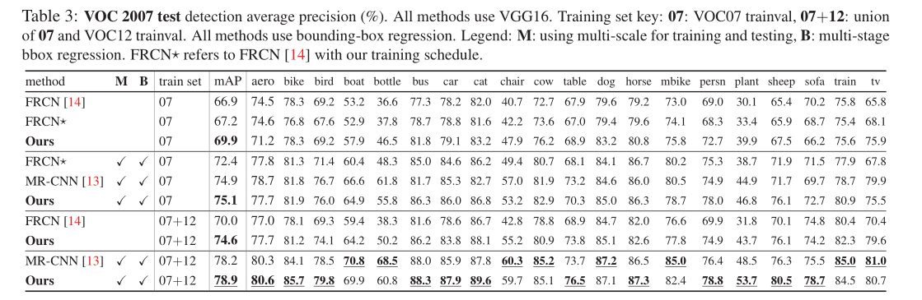
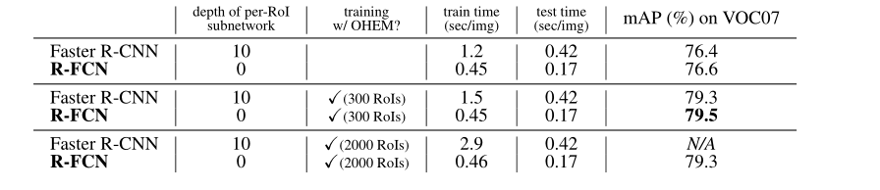
测试代码的过程
论文提供的效果
Fast-rcnn+ohem
R-FCN

Slide 11
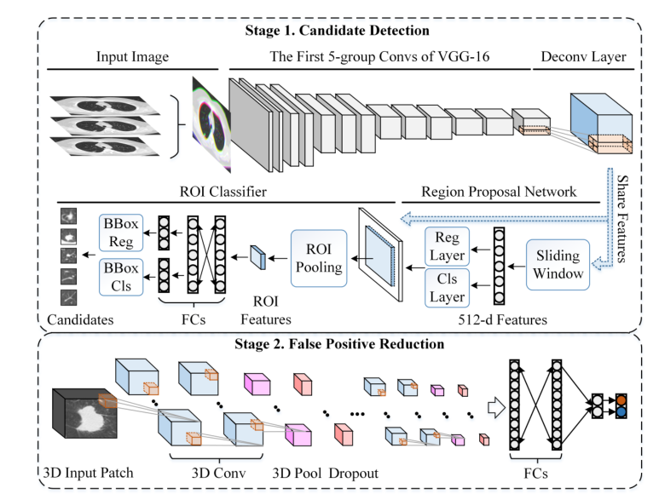
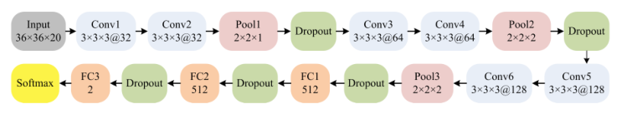
关于天池医疗竞赛论文的解读

Slide 12
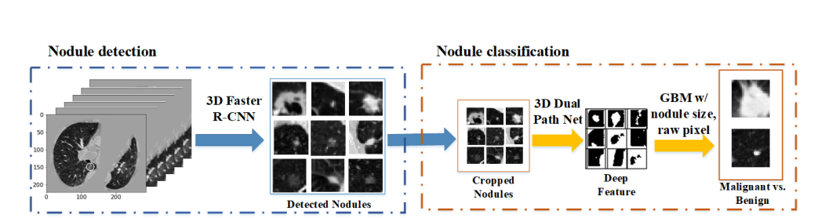
一种全3D的方法DeepLung: Deep 3D Dual Path Nets for Automated Pulmonary Nodule Detection and Classification
1.使用3D - Faster R-CNN生成候选结节。
2.使用深度3D-DPN从检测到的和裁剪的结节中提取深度特征。
3利用具有深度特征的GBM（梯度增强方法）、检测到的结节大小和原始像素进行分类。将CT中检测到的结节分类结果融合。

Slide 13
本月工作总结
思考分析
绝大部分时间用来解决环境问题，
对于linux系统、相关环境的使用还不够熟悉，效率不够高
接下来的工作
尽快利用论文提供的代码训练数据
继续加强各个模块的使用技能
针对医学图像不同于普通图像的格式，进行数据的处理
争取能利用提供的方法跑医学数据

Slide 14
谢谢

